Slide 1
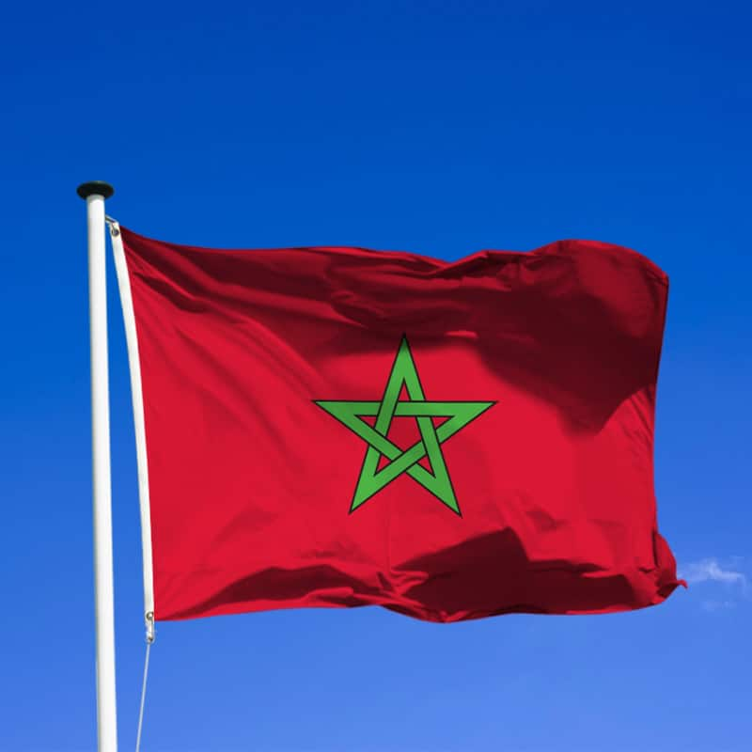
LE MAROC

Slide 2
AU NIVEAU GÉOGRAPHIQUE
Le Maroc est situé au nord-ouest de l’Afrique et a comme pays frontaliers l’Algérie, la Mauritanie et l’enclave espagnol.
Le Maroc a aussi deux littoral: l'Atlantique et la Méditerranée.

Slide 3
LA CARTE DU MAROC

Slide 4
La capitale administrative du pays est la ville de Rabat.

Slide 5
Le pays est sous le règne d’une ‘’monarchie’’ qui a pour Roi Mohamed VI.

Slide 6
LA MONNAIE DU MAROC EST LE DIRHAM

Slide 7
LA LANGUE
Il y a deux sortes de langues: l’arabe et l’amazigh.

Slide 8
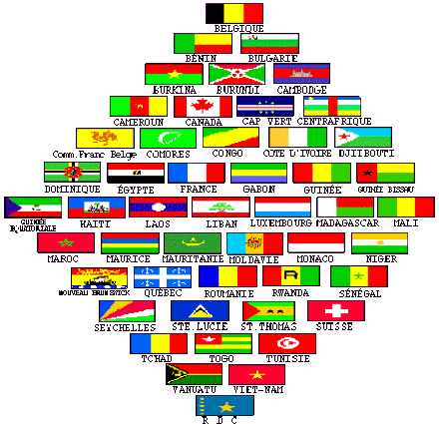

Slide 9
Le Maroc est un pays francophone,le français est notre premiere langue secondaire

Slide 10
Ma ville d’origine: FES
Une ville touristique, qui compte 1 millions d’habitants.
C’est une ville qui est réputée pour sa médina, (le quartier historique de la ville), classée au patrimoine mondial de l'UNESCO.
Sa localisation lui à permis d’être la capitale culturelle et on fait d’elle une ville d’échange, de savants, de livres ou d’idées.

Slide 11
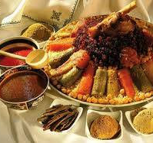
Les plats typiques: Le couscous

Slide 12
Le Tajine

Slide 13
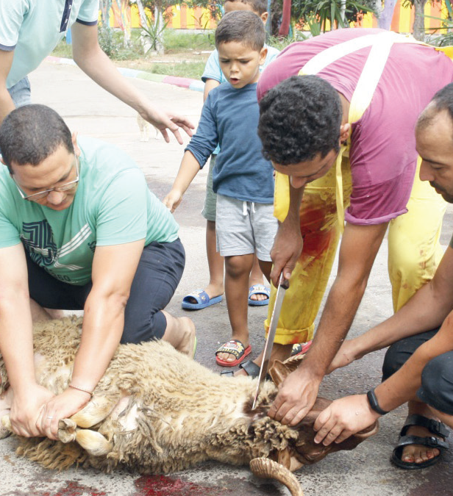
Les fêtes célèbres du Maroc
La fête du mouton (Aïd al-Adha)

Slide 14
Achoura Maroc

Slide 15
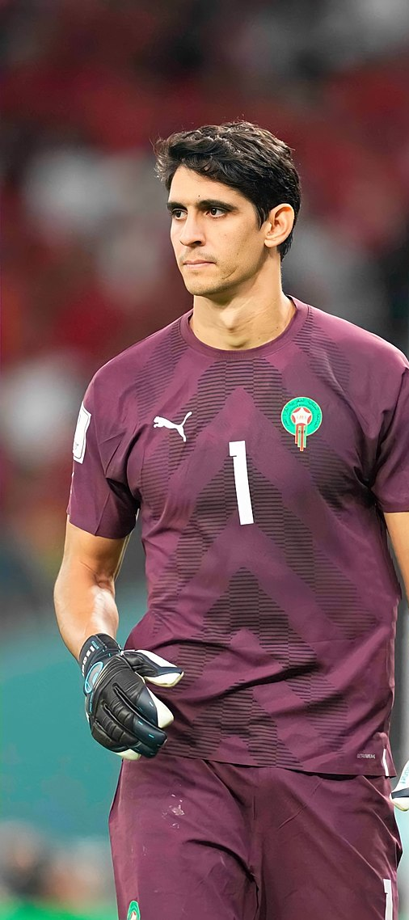
Les personnages célèbres
Achraf Hakimi
Yassine Bouno

Slide 16
Le sport populaire au Maroc
Le football

Slide 17
Evaluation
Ou se situe la Maroc géographiquement?
Quels sont les plats typiques du Maroc?
Quelles sont les fêtes célèbres au Maroc?
Quelle est la monnaie du Maroc?
Quel est le sport populaire au Maroc?
Quels sont les personnages connus au Maroc?
Est ce que vous avez aimé la culture marocaine?

